Slide 1
Khởi động

Slide 2


Click vào ảnh dưới hát và vận động theo bài hát:

Slide 3
Bài hát nói về điều gì?
Em đã làm gì để thể hiện tình yêu thương đối với ông bà?

Slide 4
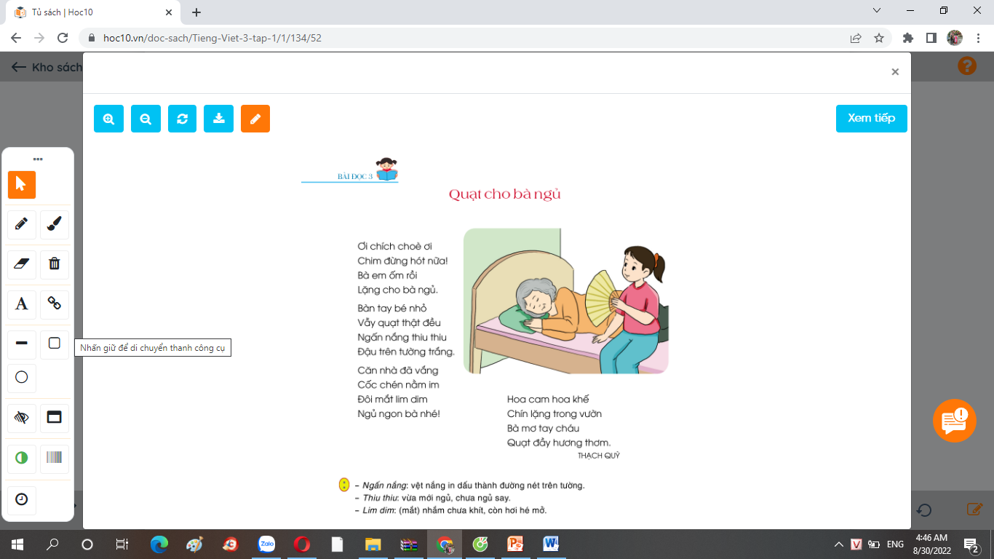
Quạt cho bà ngủ

Slide 5
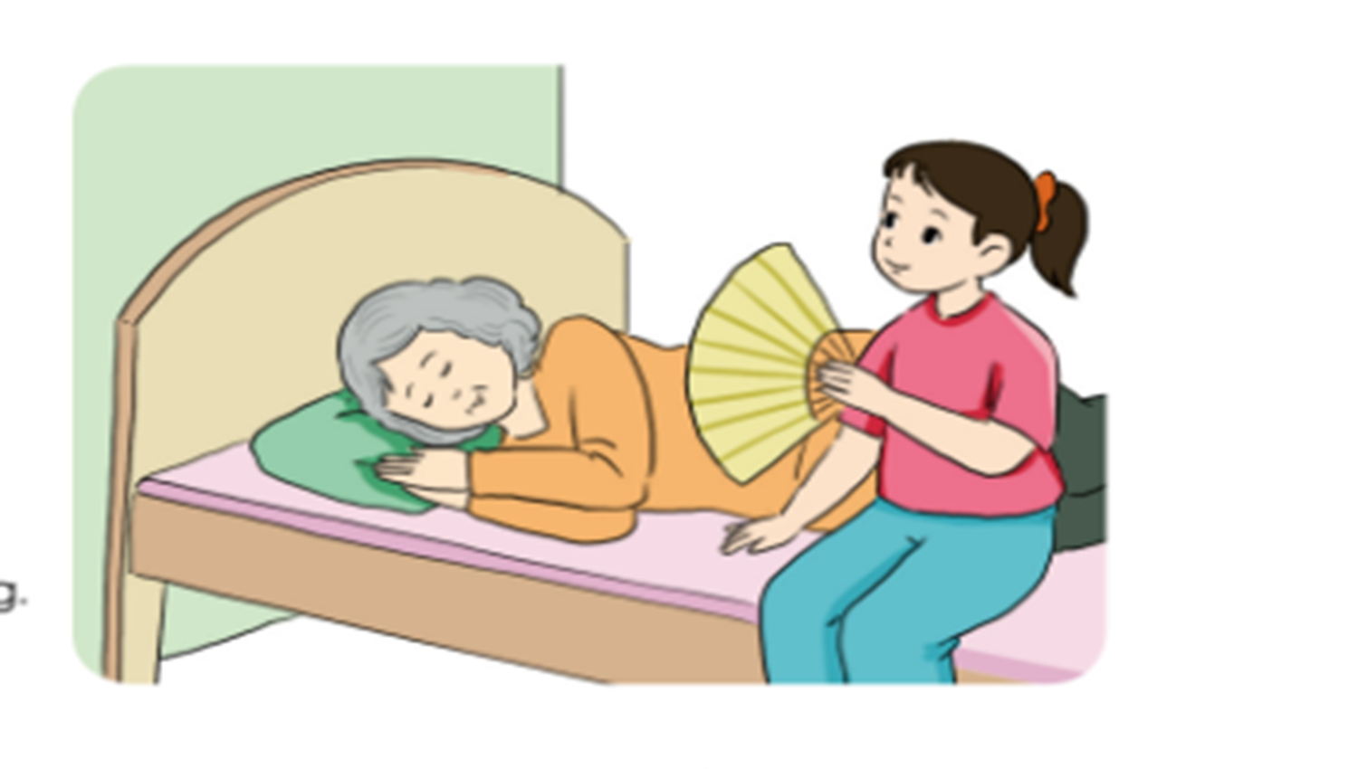
LUYỆN ĐỌC
Ơi chích choè ơi
Chim đừng hót nữa!
Bà em ốm rồi
Lặng cho bà ngủ.
Bàn tay bé nhỏ
Vẫy quạt thật đều
Ngấn nắng thiu thiu
Đậu trên tường trắng.
Căn nhà đã vắng
Cốc chén lặng im
Đôi mắt lim dim
Ngủ ngon bà nhé!
Hoa xoan, hoa khế
Chín lặng trong vườn
Bà mơ tay cháu
Quạt đầy hương thơm.
Thạch Quỳ
1
chích choè
Quạt cho bà ngủ
2
Vẫy quạt
thiu thiu
tường trắng
3
Bài thơ chia làm mấy khổ thơ?
Bài thơ chia làm 4 khổ thơ
4
Chín lặng

Slide 6

LUYỆN ĐỌC
Ơi chích choè ơi
Chim đừng hót nữa!
Bà em ốm rồi
Lặng cho bà ngủ.
Bàn tay bé nhỏ
Vẫy quạt thật đều
Ngấn nắng thiu thiu
Đậu trên tường trắng.
Căn nhà đã vắng
Cốc chén lặng im
Đôi mắt lim dim
Ngủ ngon bà nhé!
Hoa xoan, hoa khế
Chín lặng trong vườn
Bà mơ tay cháu
Quạt đầy hương thơm.
Thạch Quỳ
1
Quạt cho bà ngủ
2
3
CHÚ THÍCH
Ngấn nắng: vệt nắng in dấu thành đường nét trên tường.
Thiu thiu: vừa mới ngủ chưa ngủ say
4
Lim dim: (mắt) nhắm chưa khít còn hơi hé mở

Slide 7
LUYỆN ĐỌC
Ơi chích choè ơi
Chim đừng hót nữa!
Bà em ốm rồi
Lặng cho bà ngủ.
Bàn tay bé nhỏ
Vẫy quạt thật đều
Ngấn nắng thiu thiu
Đậu trên tường trắng.
Căn nhà đã vắng
Cốc chén lặng im
Đôi mắt lim dim
Ngủ ngon bà nhé!
Hoa xoan, hoa khế
Chín lặng trong vườn
Bà mơ tay cháu
Quạt đầy hương thơm.
Thạch Quỳ
1
Quạt cho bà ngủ
2
3
Luyện đọc theo nhóm 4
4

Slide 8
ĐỌC TOÀN BÀI
Quạt cho bà ngủ
1
Ơi chích choè ơi
Chim đừng hót nữa!
Bà em ốm rồi
Lặng cho bà ngủ.
Bàn tay bé nhỏ
Vẫy quạt thật đều
Ngấn nắng thiu thiu
Đậu trên tường trắng.
2
3
Căn nhà đã vắng
Cốc chén lặng im
Đôi mắt lim dim
Ngủ ngon bà nhé!
Hoa xoan, hoa khế
Chín lặng trong vườn
Ba mơ tay cháu
Quạt đầy hương thơm.
Thạch Quỳ
4

Slide 9
Chúc các em học tốt!

